Slide 1

Поиск и определение зависимостей
Занятие №8
Сергей Москвин

Slide 2
Некоторые факты из прошлой лекции
Ковариация и корреляция
Меры сходства
ANOVA
Линейная регрессия

Slide 3
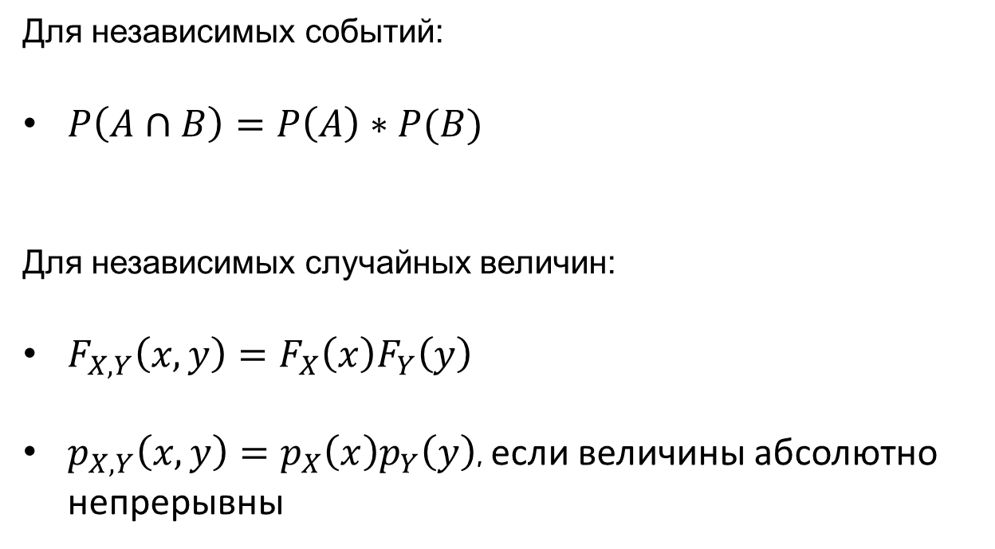
Зависимые и независимые случайные величины
Для независимых событий:
$P\left(A∩B\right)=P\left(A\right)∗P(B)$
Для независимых случайных величин:
$F_{X,Y}\left(x,y\right)=F_{X}\left(x\right)F_{Y}\left(y\right)$
$p_{X,Y}\left(x,y\right)=p_{X}\left(x\right)p_{Y}\left(y\right)$, если величины абсолютно непрерывны

Slide 4
Тесты на сопряженность
Тесты
Критерий Хи-квадрат
Точный тест Фишера / тест Барнарда
Effect size
Phi
Cramer’s V
notebook Chi-squared

Slide 5
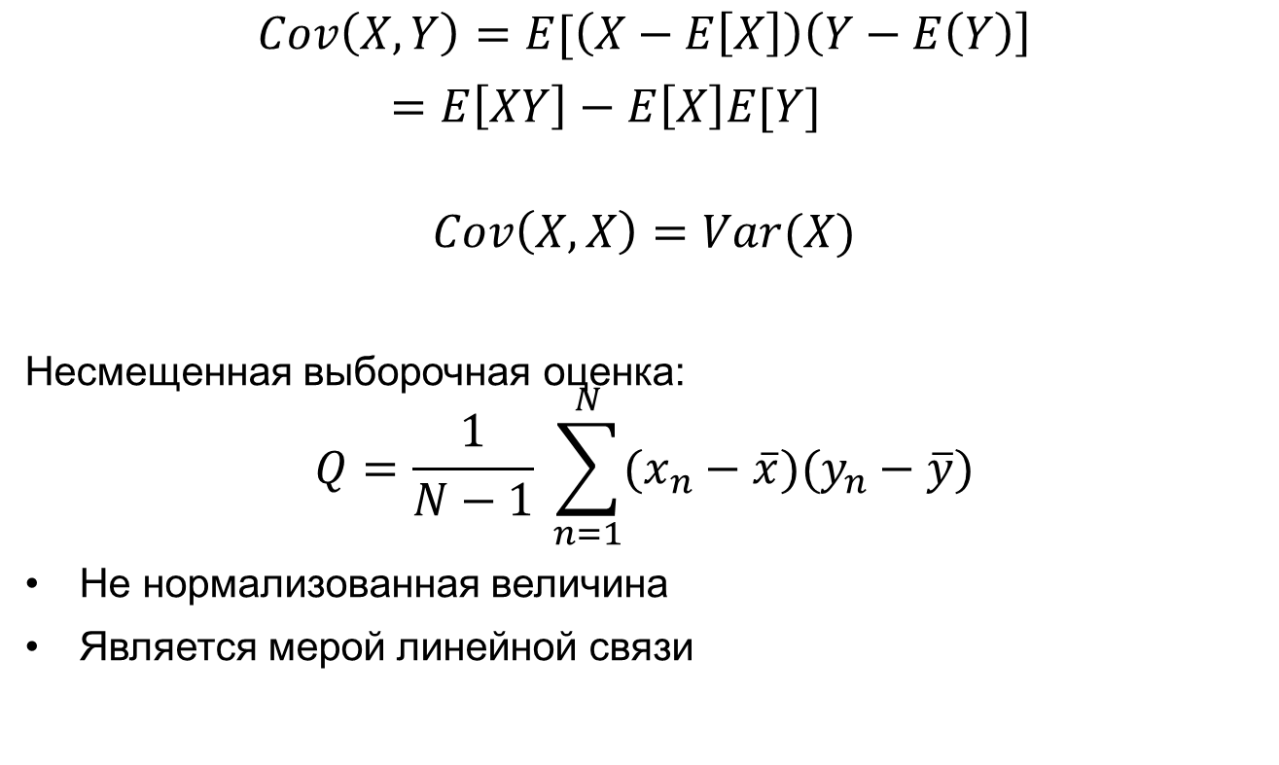
Ковариация
$$Cov\left(X,Y\right)=E[\left(X−E\left[X\right]\right)\left(Y−E\left(Y\right)\right]$$
$=E\left[XY\right]−E\left[X\right]E[Y]$
$$Cov\left(X,X\right)=Var(X)$$
Несмещенная выборочная оценка:
$$Q=\frac{1}{N−1} \sum_{n=1}^{N}{(x_{n}−\overline{x})(y_{n}−\overline{y}})$$
Не нормализованная величина
Является мерой линейной связи

Slide 6
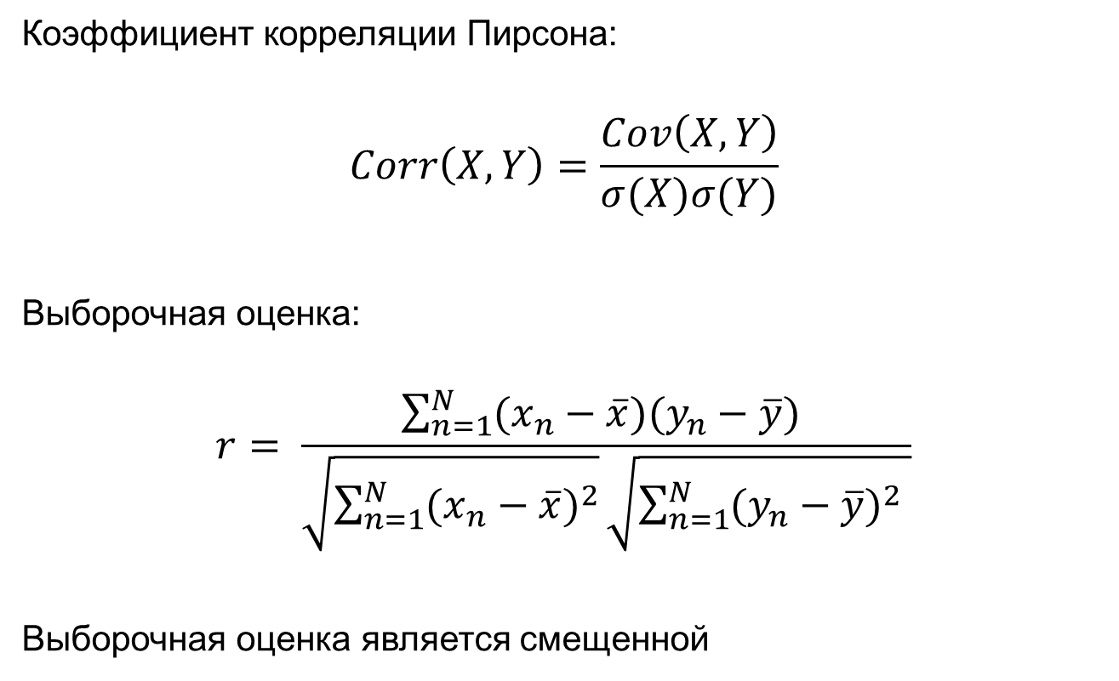
Корреляция
Коэффициент корреляции Пирсона:
$$Corr\left(X,Y\right)=\frac{Cov\left(X,Y\right)}{σ(X)σ(Y)}$$
Выборочная оценка:
$$r= \frac{\sum_{n=1}^{N}{(x_{n}−\overline{x})(y_{n}−\overline{y}}) }{\sqrt{\sum_{n=1}^{N}{{(x_{n}−\overline{x})}^{2}}}\sqrt{\sum_{n=1}^{N}{{(y_{n}−\overline{y})}^{2} }}}$$
Выборочная оценка является смещенной

Slide 7
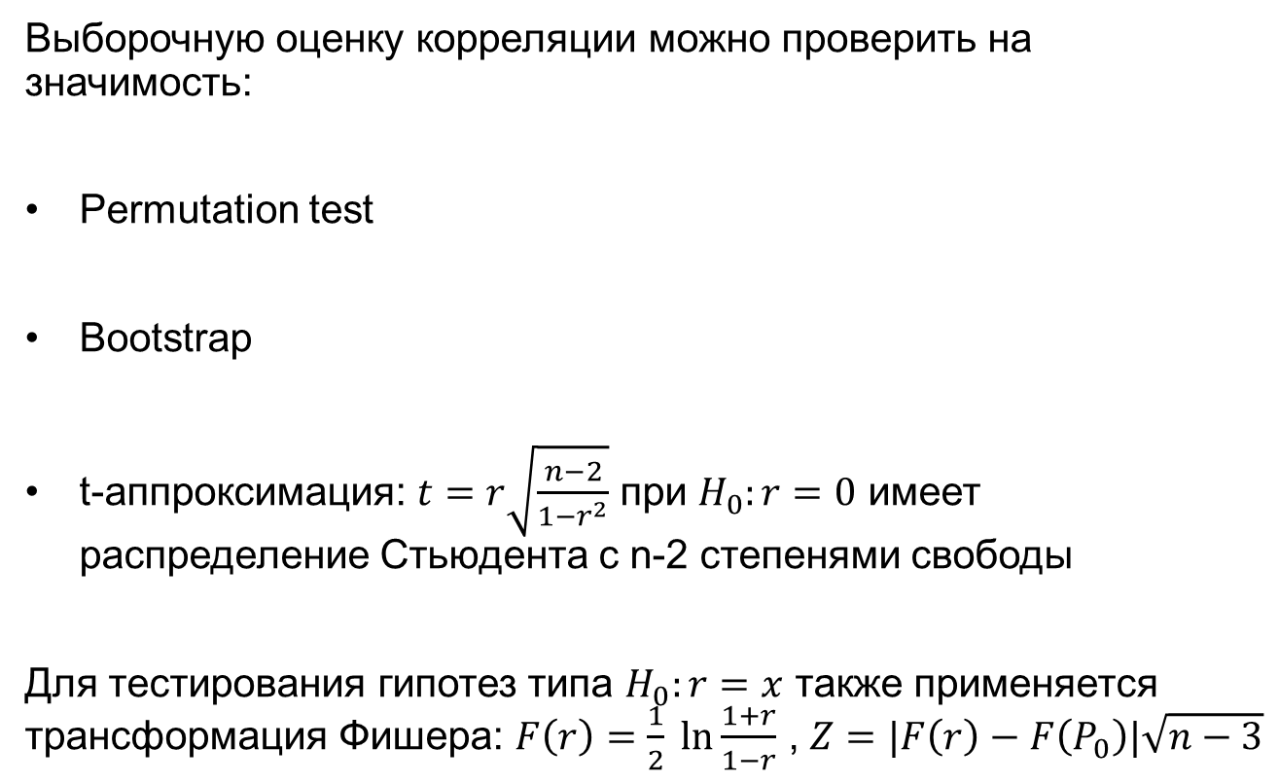
Корреляция
Выборочную оценку корреляции можно проверить на значимость:
Permutation test
Bootstrap
t-аппроксимация: $t=r\sqrt{\frac{n−2}{1−r^{2}}}$ при $H_{0}:r=0$ имеет распределение Cтьюдента с n-2 степенями свободы
Для тестирования гипотез типа $H_{0}:r=x$ также применяется трансформация Фишера: $F\left(r\right)=\frac{1}{2} \ln{\frac{1+r}{1−r}}$ , $Z=|F\left(r\right)−F\left(P_{0}\right)|\sqrt{n−3}$

Slide 8
Mandatory
Correlation ≠ Causation

Slide 9
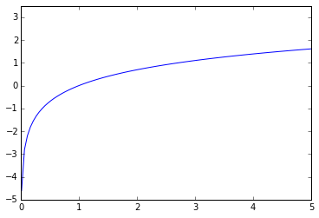
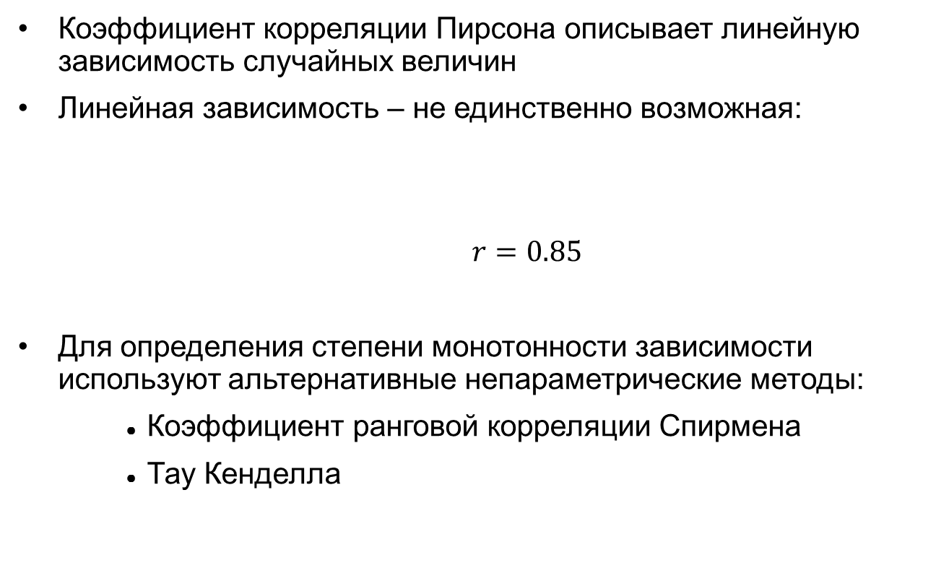
Альтернативные меры корреляции
Коэффициент корреляции Пирсона описывает линейную зависимость случайных величин
Линейная зависимость – не единственно возможная:
$r=0.85$
Для определения степени монотонности зависимости используют альтернативные непараметрические методы:
● Коэффициент ранговой корреляции Спирмена
● Тау Кенделла
notebook Nonparametric measures

Slide 10
Альтернативные меры корреляции
Выбор между корреляцией Спирмена и корреляцией Пирсона во многом аналогичен другим случаям выбора между параметрическими и непараметрическими методами
Корреляция Пирсона:
Степень линейной зависимости
Не является робастной (неустойчива к выбросам)
Ранговая корреляция Спирмена:
Степень монотонной зависимости
Устойчива к выбросам
Выборочная корреляция имеет большее смещение

Slide 11

Mutual information
Виды зависимости не исчерпываются монотонной зависимостью
Если мы хотим зафиксировать другие виды зависимости, нам придется использовать более сложные метрики
Для дискретных:
$$I\left(X;Y\right)=\sum_{y∈Y}{\sum_{x∈X}{p\left(x,y\right)log⁡\left(\frac{p(x,y)}{p\left(x\right)p(y)}\right)}}$$
Для непрерывных:
$$I\left(X;Y\right)=\int_{Y}{\int_{X}{p\left(x,y\right)log⁡\left(\frac{p(x,y)}{p\left(x\right)p(y)}\right)}}dx dy$$
notebook Dependency Measures

Slide 12
Итоги по метрикам зависимости:
Отсутствие
линейной
зависимости
Независимость
Pearson r = 0
MIL = 0

Slide 13
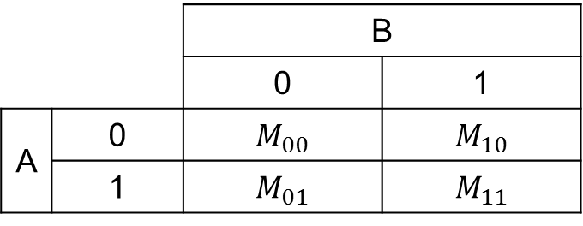
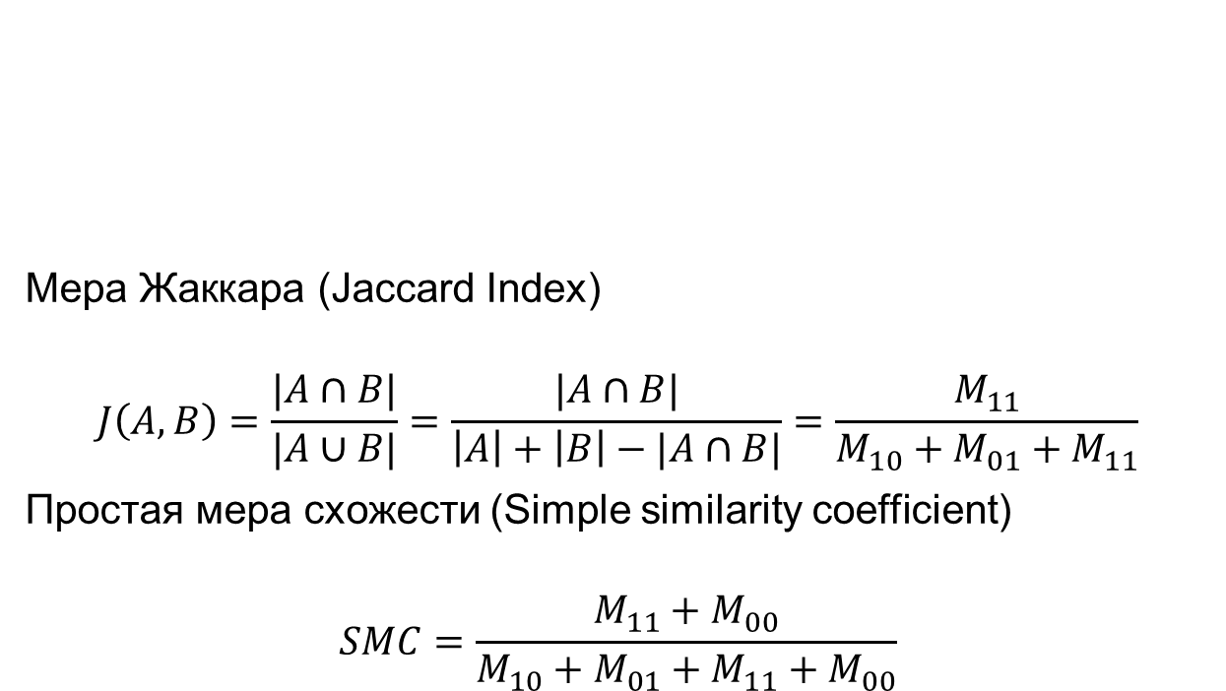
Меры сходства для бинарных переменных
 |  | B
 |  | 0 | 1
A | 0 | $$M_{00}$$ | $$M_{10}$$
 | 1 | $$M_{01}$$ | $$M_{11}$$
Мера Жаккара (Jaccard Index)
$$J\left(A,B\right)=\frac{|A∩B|}{|A∪B|}=\frac{|A∩B|}{\left|A\right|+\left|B\right|−|A∩B|}=\frac{M_{11}}{M_{10}+M_{01}+M_{11}}$$
Простая мера схожести (Simple similarity coefficient)
$$SMC=\frac{M_{11}+M_{00}}{M_{10}+M_{01}+M_{11}+M_{00}}$$
notebook Similarity

Slide 14
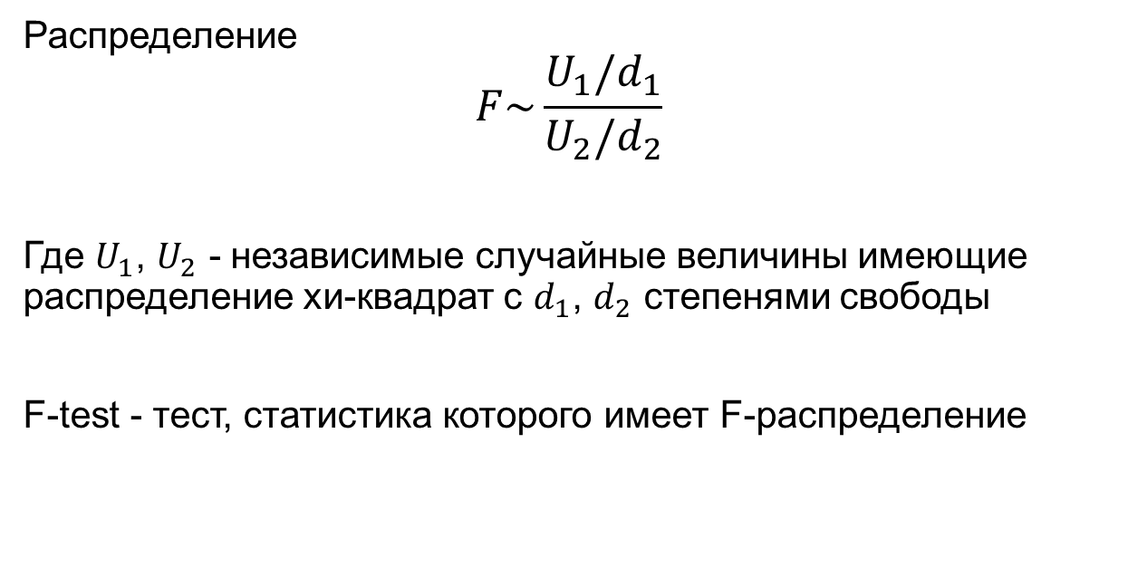
F-тест и F-распределение
Распределение
$$F\sim \frac{U_{1}/d_{1}}{U_{2}/d_{2}}$$
Где $U_{1}$, $U_{2}$ - независимые случайные величины имеющие распределение хи-квадрат с $d_{1}$, $d_{2}$ степенями свободы
F-test - тест, статистика которого имеет F-распределение

Slide 15
ANOVA
Семейство тестов ANOVA (Дисперсионный анализ) - тесты, проверяющие гипотезы о влиянии категориальных факторов на среднее значение при помощи анализа диспресий по подгруппам
notebook ANOVA

Slide 16
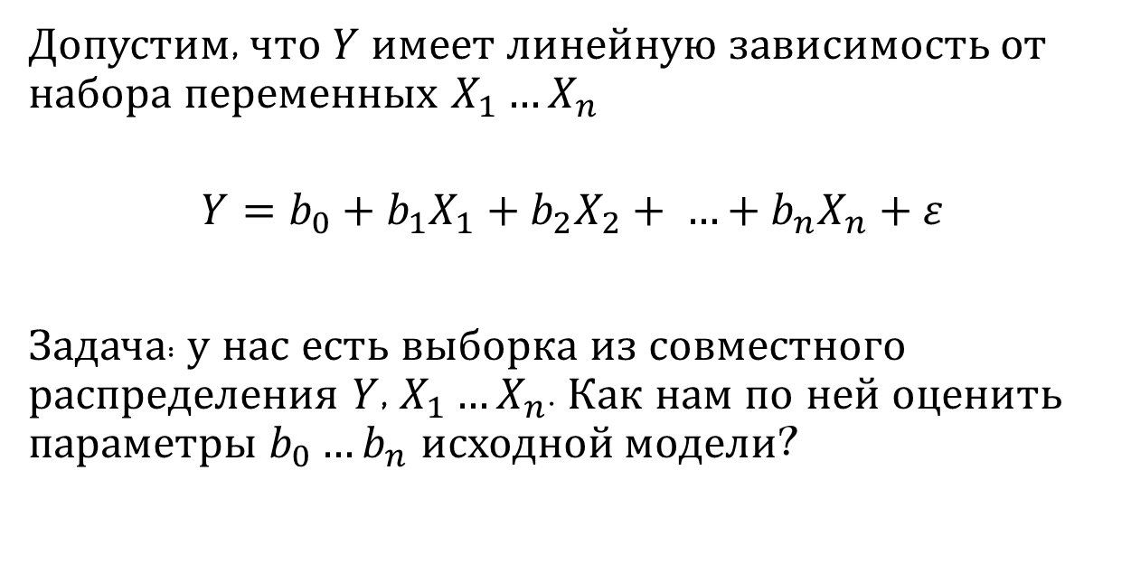
Линейная регрессия
Допустим, что $Y$ имеет линейную зависимость от набора переменных $X_{1}…X_{n}$
$$Y=b_{0}+b_{1}X_{1}+b_{2}X_{2}+ …+b_{n}X_{n}+ε$$
Задача: у нас есть выборка из совместного распределения $Y$, $X_{1}…X_{n}$. Как нам по ней оценить параметры $b_{0}…b_{n}$ исходной модели?

Slide 17
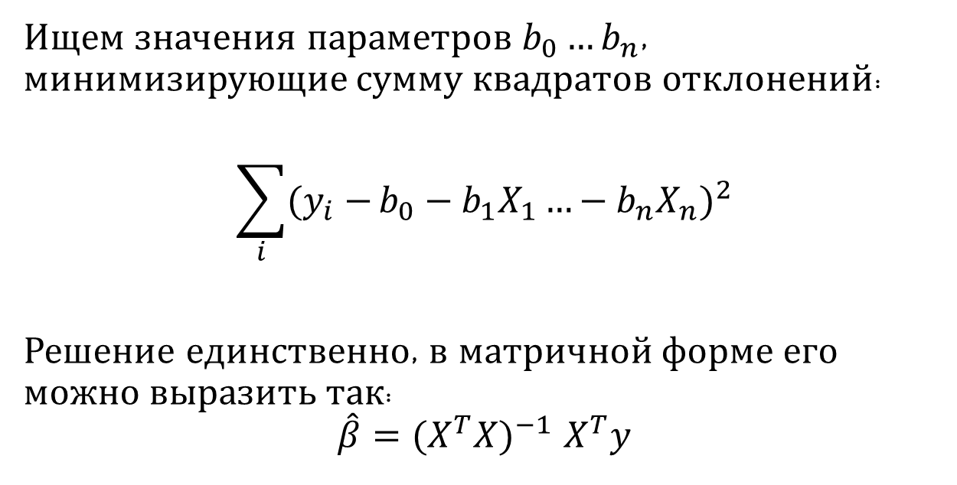
Метод наименьших квадратов
Ищем значения параметров $b_{0}…b_{n}$, минимизирующие сумму квадратов отклонений:
$${\sum_{i}{(y_{i}−}b_{0}−b_{1}X_{1}…−b_{n}X_{n})}^{2}$$
Решение единственно, в матричной форме его можно выразить так:
$$\hat{β}{=(X^{T}X)}^{−1}X^{T}y$$
notebook OLS

Slide 18
Теорема Гаусса-Маркова
Насколько хороши оценки OLS?
Если выполняются следующие условия:
Модель правильно специфицирована: зависимость действительно линейная, включены все необходимые объясняющие переменные
Дисперсия всех ошибок одинакова
Все ошибки некоррелированны
Мат.ожидание ошибок равно нулю
, то оценки, полученные путем OLS являются оптимальными (имеют наименьшую дисперсию) в классе линейных несмещенных оценок (Best Linear Unbiased Estimator)

Slide 19
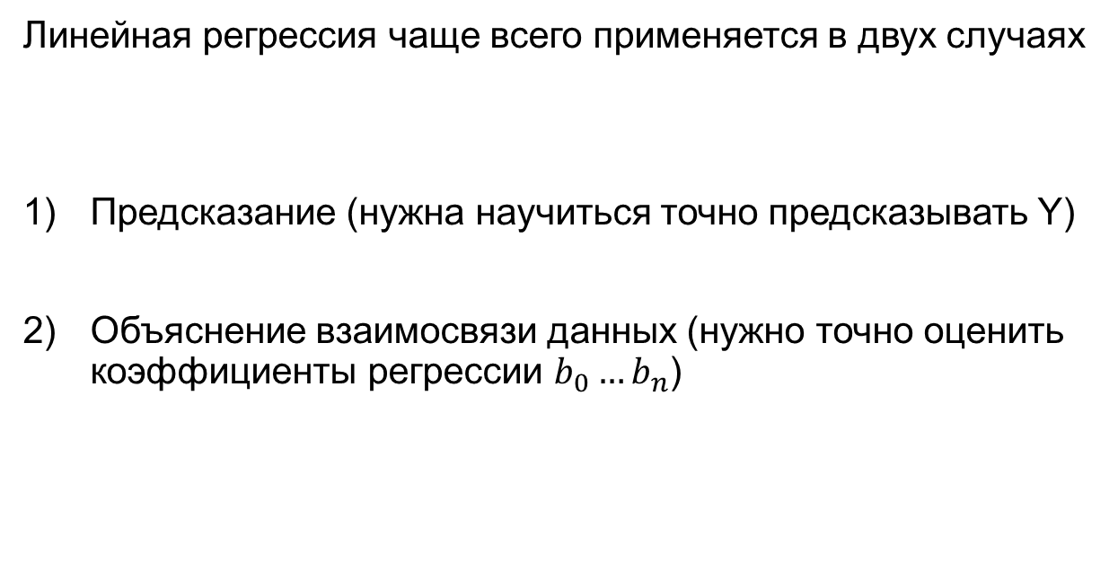
Применение линейной регрессии
Линейная регрессия чаще всего применяется в двух случаях
Предсказание (нужна научиться точно предсказывать Y)
Объяснение взаимосвязи данных (нужно точно оценить коэффициенты регрессии $b_{0}…b_{n}$)

Slide 20
Разновидности регрессии
Без свободного члена
С взаимодействием
С преобразованием переменных

Slide 21
Отклонения от предпосылок
Модель неправильно специфицирована
Мультиколлинеаность
Гетероскедастичность
Автокорреляция

Slide 22
Неправильная спецификация
Выбраны неправильные объясняющие переменные или неправильное уравнение регрессии (степени, взаимодействие, etc)
В результате:
Предсказательная способность падает, особенно на данных с другой структурой зависимости переменных
Коэффициенты регрессии остаются валидными только в случае независимых регрессоров
Что делать?
Ничего
Искать правильную спецификацию

Slide 23
Гетероскедастичность
Дисперсия ошибок неодинакова (например, зависит от одного из регрессоров)
В результате:
Оценки OLS остаются несмещенными, но перестают быть эффективными
Тесты на значимость в регрессии перестают быть валидными
Что делать?
Ничего
Трансформация данных

Slide 24
Мультиколлинеарность
Существует линейная зависимость между переменными модели
В результате:
Из-за того что изменчивость некоторых переменных частично совпадает, эффективный объем выборки снижается
Повышается дисперсия оценок
Понижается мощность
Что делать?
Ничего
Поменять выбор переменных

Slide 25
Автокорреляция
Для временных рядов: существует временная корреляция между ошибками модели
В результате:
Оценки OLS остаются несмещенными, но перестают быть эффективными
Тесты на значимость в регрессии перестают быть валидными
Что делать?
Ничего
Воспользоваться моделями автокорреляции (например, ARIMA)
notebook Time_Series

Slide 26
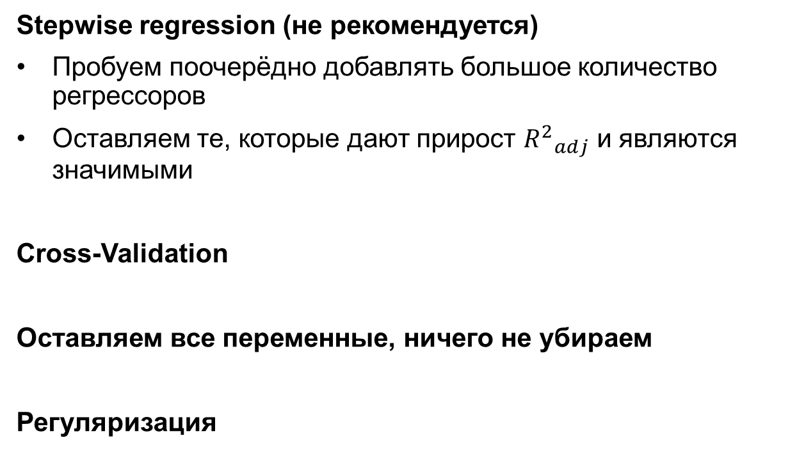
Выбор модели:
Stepwise regression (не рекомендуется)
Пробуем поочерёдно добавлять большое количество регрессоров
Оставляем те, которые дают прирост ${R^{2}}_{adj}$ и являются значимыми
Cross-Validation
Оставляем все переменные, ничего не убираем
Регуляризация

Slide 27
Сергей Москвин
smos@list.ru

